Slide 1
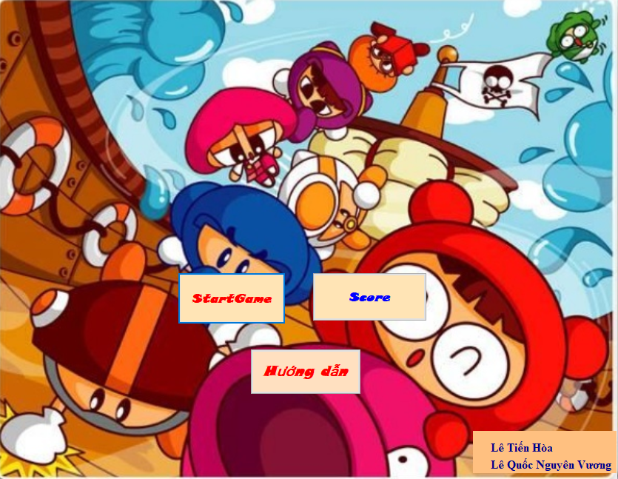
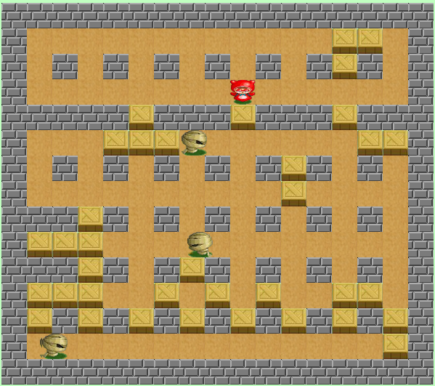
BÁO CÁO ĐỒ ÁN 1
Đề tài
Game Đặt Boom
Lê TIẾN HÒA
LÊ QUỐC NGUYÊN VƯƠNG
GVHD: TRẦN CÔNG TÚ

Slide 2
Nội dung báo cáo
Chương 1
Tổng quan đồ án
Chương 2
Nội dung đồ án
Chương 3
Kết luận

Slide 3

Chương 1: Tổng quan chọn đề tài
01
Giới thiệu sản phẩm
02
Lý do, mục đích chọn đề tài

Slide 4
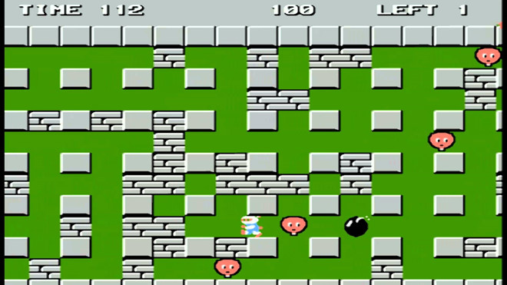
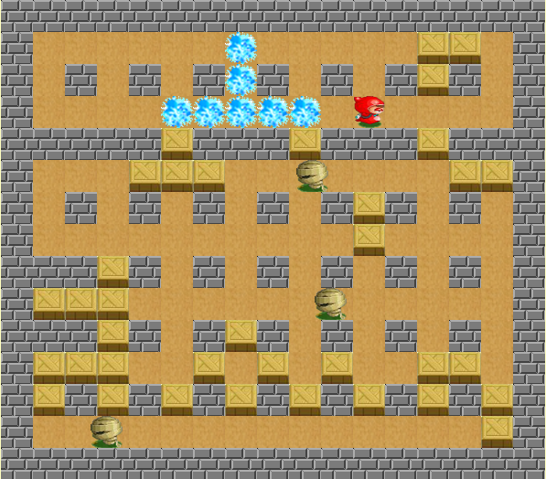

1983
1. Giới thiệu sản phẩm
2019
Game đặt bom

Slide 5
2. Lý do, mục đích chọn đề tài
Tận dụng các thuộc tính của các control
Thiết kế giao diện, rèn luyện kỹ năng lập trình
Xây dựng lại game với giao diện mới, có thêm các chức năng mới

Slide 6
Chương 2: Nội dụng đồ án
Phần 01
Luật chơi
Phần 02
Xử lý va chạm, boom nổ lan, lối thoát
Phần 03
Thiết kế giao diện

Slide 7
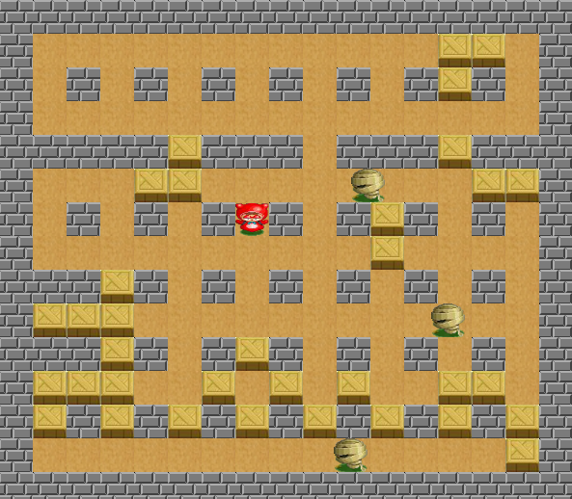
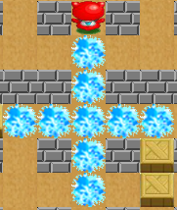
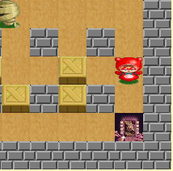
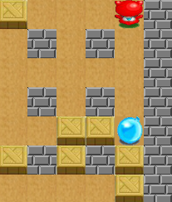
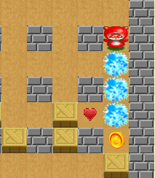
1. Luật chơi
Trong trò chơi này, Bomber sẽ được người chơi di chuyển, đặt và kích hoạt boom với mục tiêu chính là tiêu diệt quái và tìm ra vị trí lối thoát để có thể thắng game.
Sử dụng bom để tiêu diệt quái
Phá những thùng hàng và lượm đồ
Tìm lối thoát

Slide 8
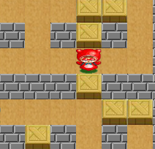
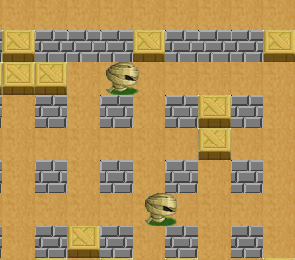
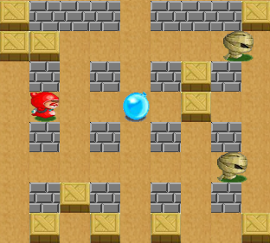
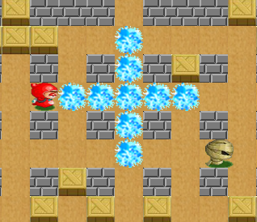
2. Xử lý va chạm, boom nổ lan, lối thoát
Sử dụng System.Windowns.Forms.Timer để đặt giờ bom nổ
Sự kiện timer
Kiểm tra va chạm trái phải
Trả về true hoặc false
KeyDown (---------------) keyUp
Kiểm tra va chạm
Trả về true hoặc false
1
Xử lý di chuyển cho người chơi
2
Xử lý quái di chuyển
3
Xử lý bom nổ

Slide 9
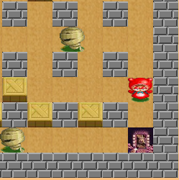
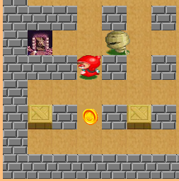
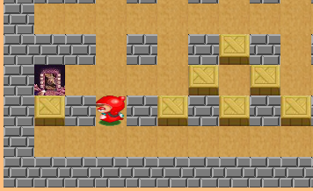
2. Xử lý va chạm, boom nổ lan, lối thoát
1
Xử lý di chuyển cho người chơi
2
Xử lý quái di chuyển
3
Xử lý bom nổ
4
Lưu trữ lối thoát

Slide 10
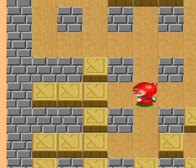
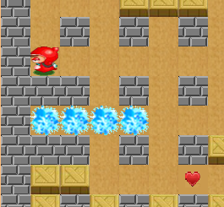
x3,y3
x3,y3
x2,y2
x1,y1
List

Slide 11
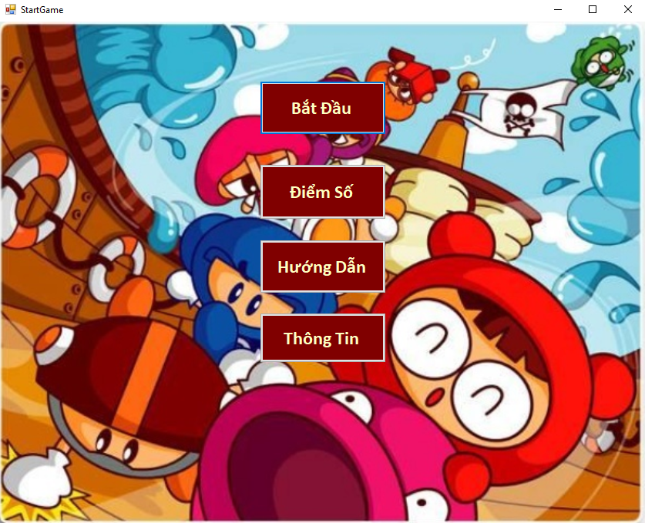
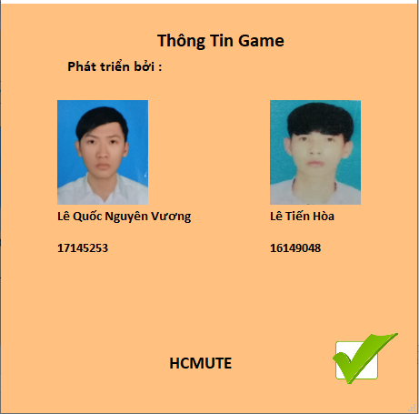
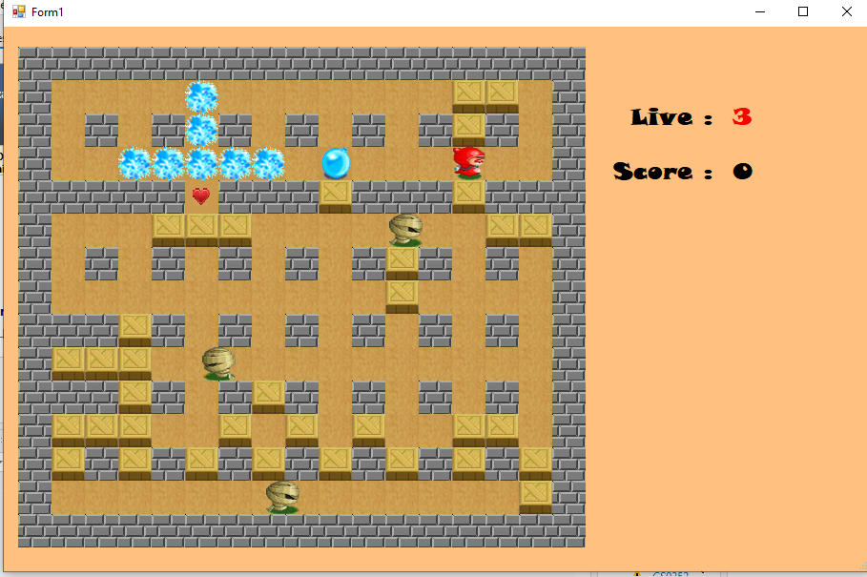

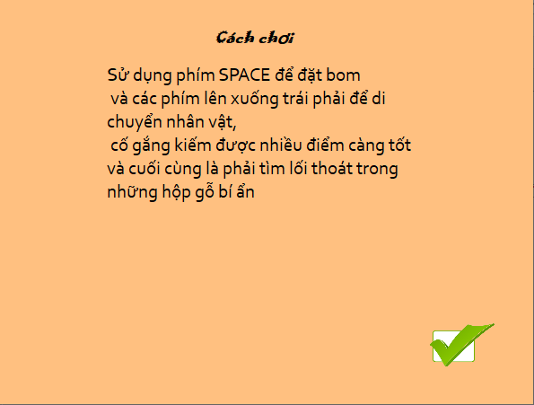
3. Thiết kế giao diện
Giao diện from xem điểm
Giao diện from chơi game
Giao diện from bắt đầu
Giao diện from hướng dẫn
Giao diện from thông tin

Slide 12
ToaDo Exits
Taogiao dien
Class
Bomb
Program
Map
7
Bomnora
Loaimap

Slide 13
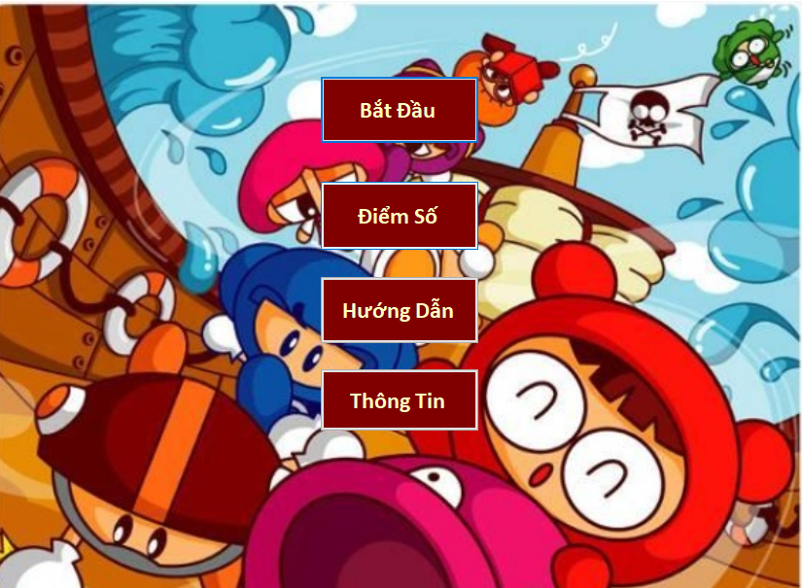
DEMO

Slide 14
Chương 3: Kết luận
Ưu điểm
Nhược điểm
Khắc phục
Xử lý di chuyển
Xử lý quái
90%
Text4
Xử lý Bom
Lối thoát
Tạo giao diện

Slide 15
1. Ưu điểm
1
2
Cải thiện hình ảnh, giao diện
Tận dụng tối đa các thuộc tính
3
Sử dụng hợp lý Timer và bộ đếm thời gian

Slide 16
2. Nhược điểm
1
2
Code chưa tối ưu
Xử lý hình ảnh bom nổ chưa được hoàn chỉnh
3
Chưa khắc phục được lỗi xóa bộ đệm

Slide 17
3. Khắc phục
1
2
Bổ sung thêm map
Xây dựng chức năng hai người chơi
3
Sử dụng AI cho quái, nhiều lựa chọn về đồ vật

Slide 18

THANKS FOR WATCHING

